Slide 1

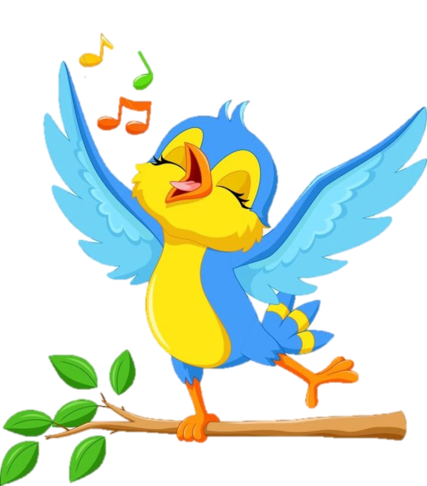
1
Ôn và khởi động

Slide 2
Cầu gì xa tít chân trời
Bảy màu rực rỡ không người nào qua?
(Là gì?)

Slide 3


Slide 4
Đọc
2

Slide 5

2
Đọc
Bảy sắc cầu vồng
( 1 ) Vừa mưa lại nắng
Hay có cầu vồng
Bảy màu tươi thắm
Bé mừng vui trông.
( 2 ) Màu đỏ mặt trời
Màu cam đu đủ
Màu vàng cá bơi
Lục kia màu lá.
( 3 ) Màu lam đám mây
Màu chàm áo mẹ
Màu tím hoa sim
Bảy màu yêu thế.
( 4 ) Cầu vồng ẩn hiện
Rồi lại tan mau
Đất trời bừng tỉnh
Sau cơn mưa rào.
( Ngọc Hà )

Slide 6


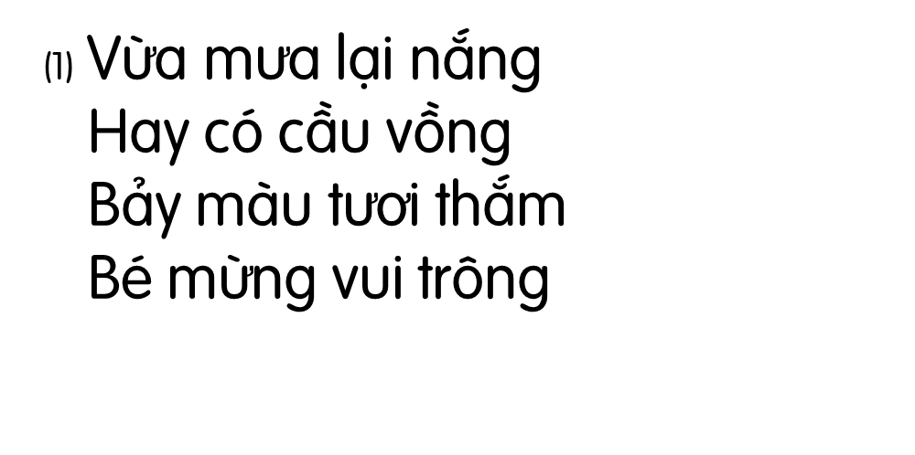
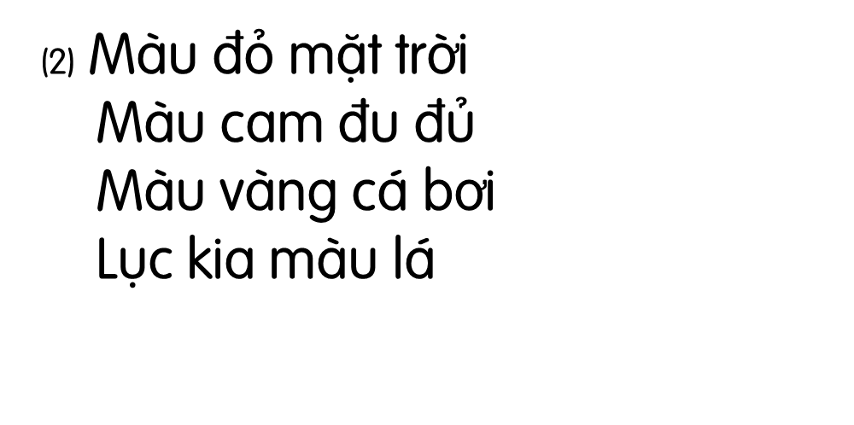
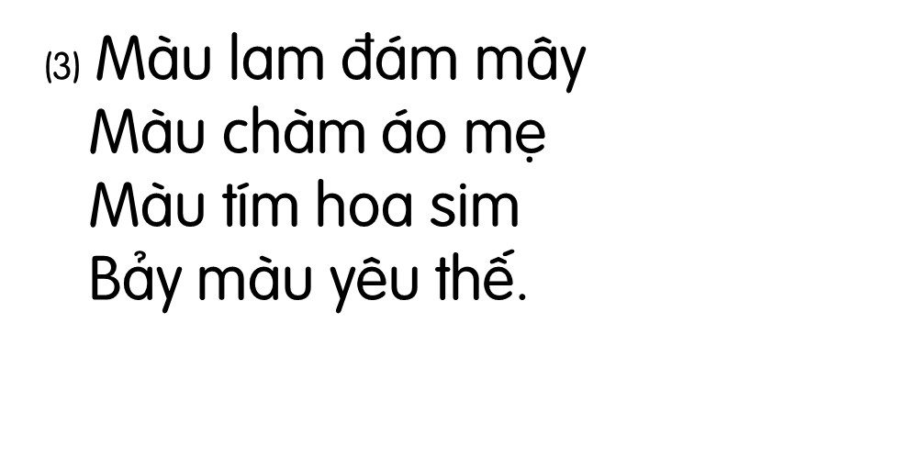
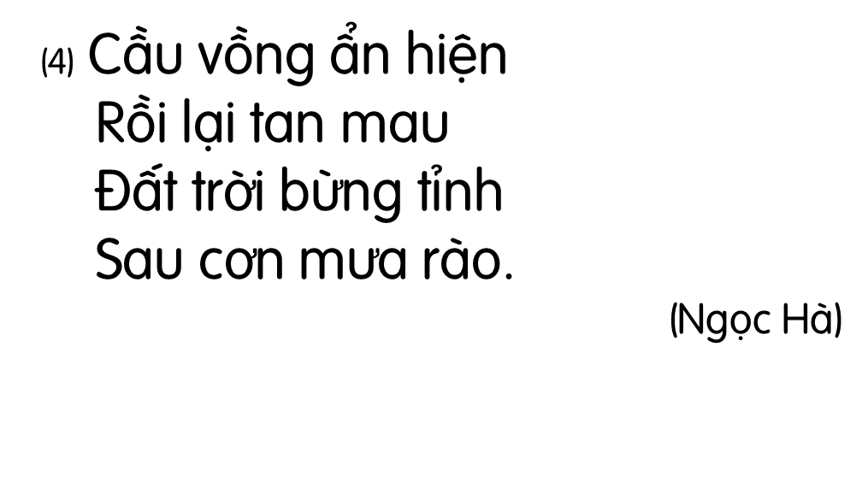
2
Đọc

Slide 7
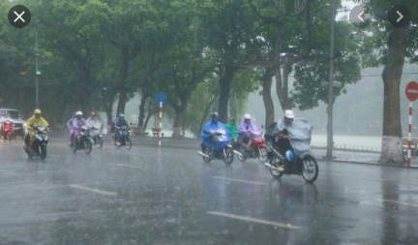
mưa rào

Slide 9
